Slide 1
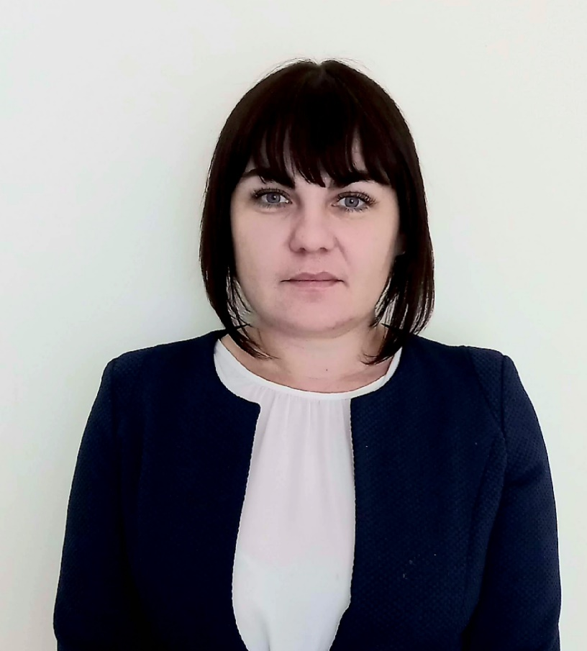
Министерство образования РМ
ПОРТФОЛИО
Филалеевой Юлии Сергеевны
воспитателя МАДОУ
«Детский сад №82 комбинированного вида» городского округа Саранск
Дата рождения: 12.08.1986
Профессиональное образование: средне-профессиональное , колледж искусства и культуры РМ по специальности социально-культурная деятельность и народное художественное творчество 2005г.».
Профессиональная переподготовка:
ГБУ ДПО «Мордовский республиканский институт образования»
«Педагогика и методика дошкольного образования», 2017г.
Стаж педагогической работы: 4года
Общий трудовой стаж: 18 лет
Наличие квалификационной категории: соответствие занимаемой должности

Slide 2
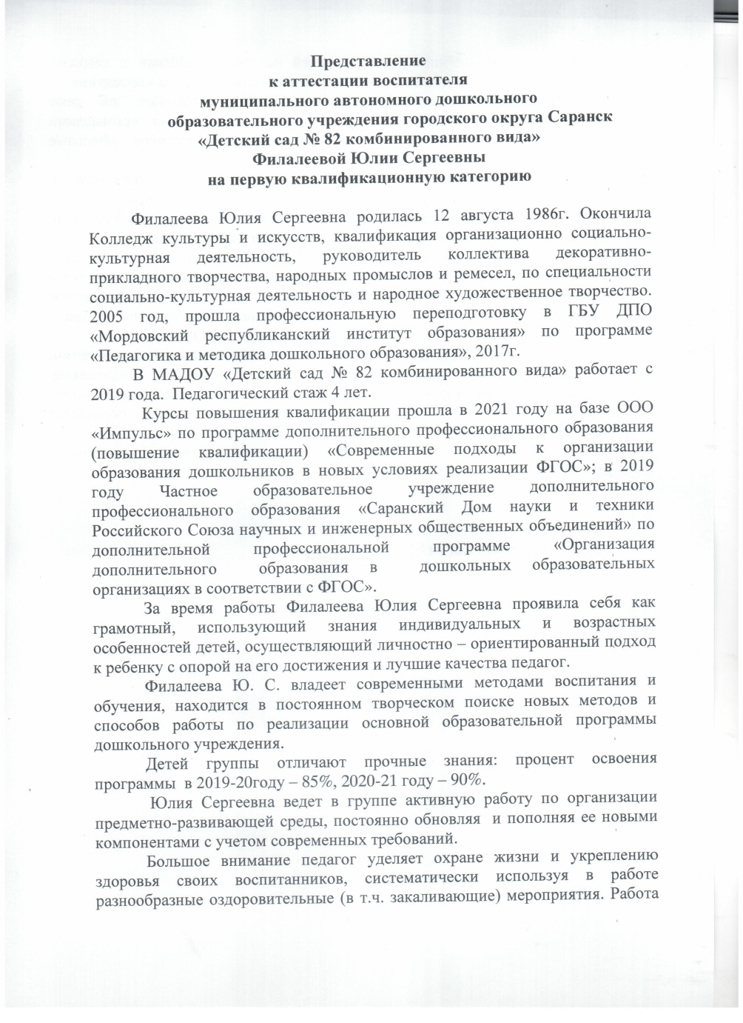
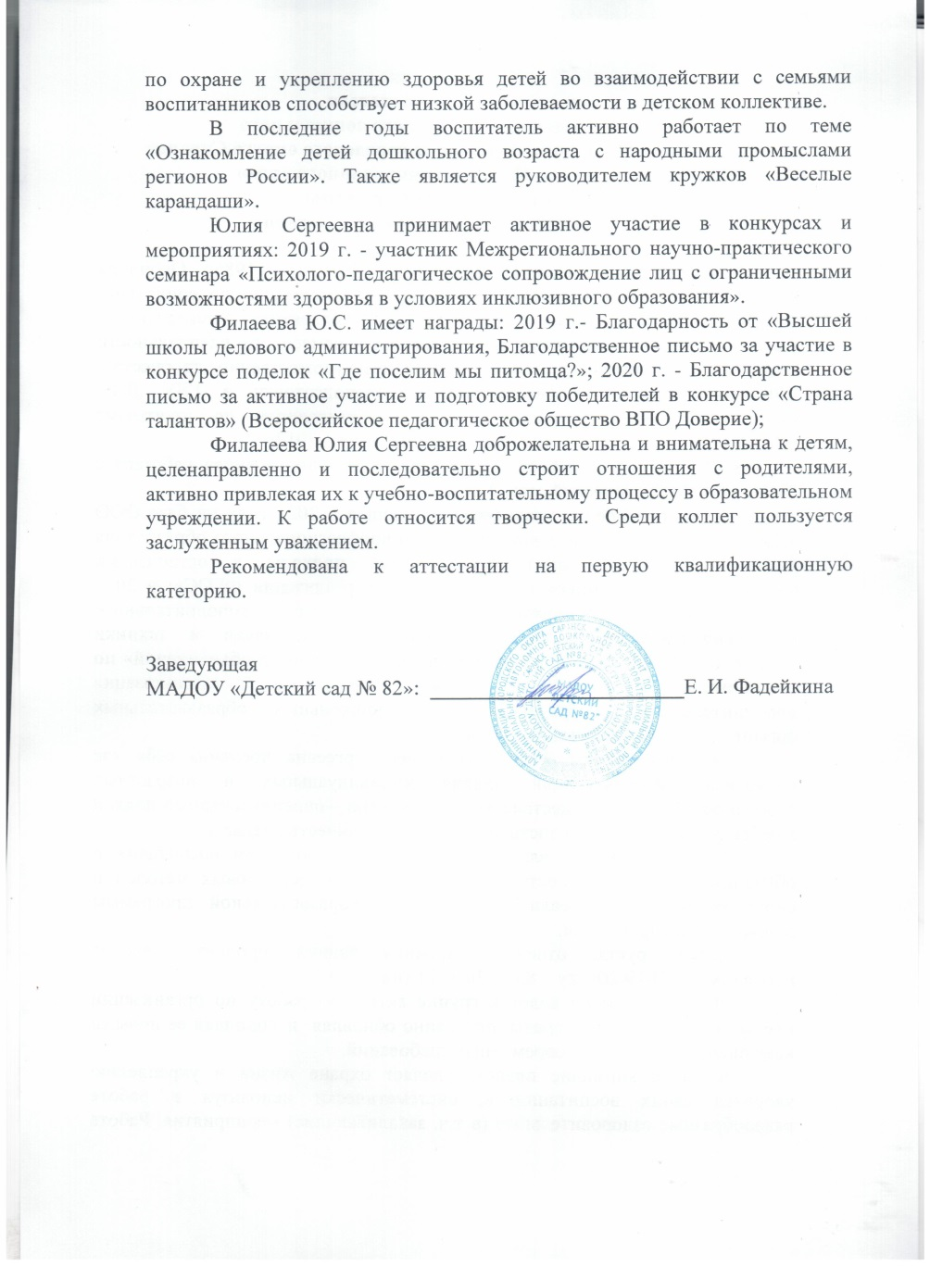
Представление к аттестации

Slide 3
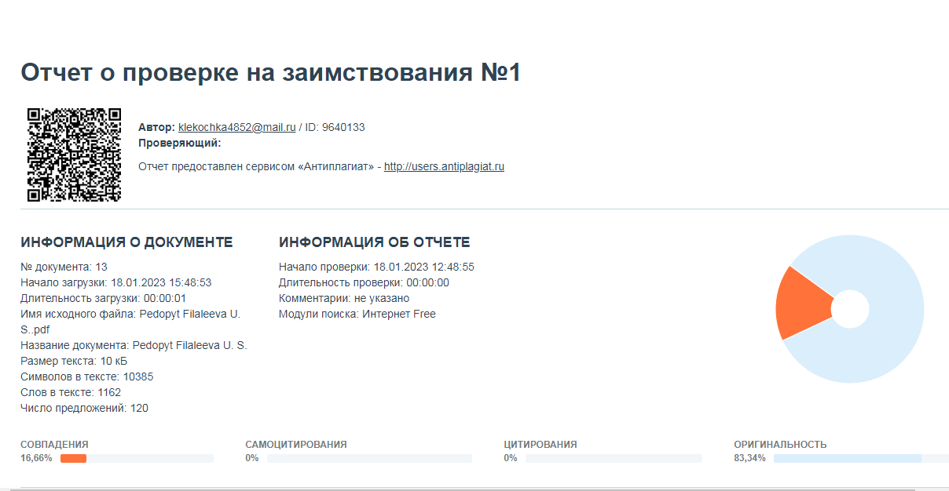
Представление педагогического опыта «Ознакомление детей дошкольного возраста с народными промыслами регионов России. »
https://upload2.schoolrm.ru/iblock/bce/bce79eb6ea6f7745afc145372f42ce3f/ATTESTATSIYA-YULYA.pdf

Slide 4
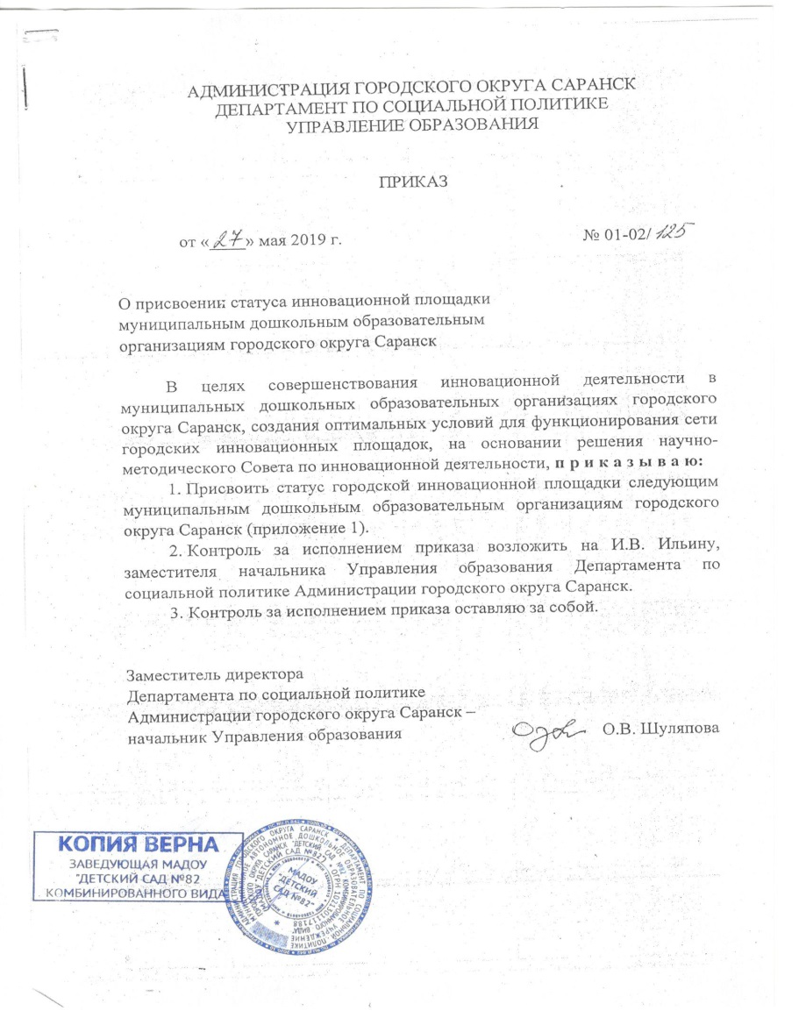
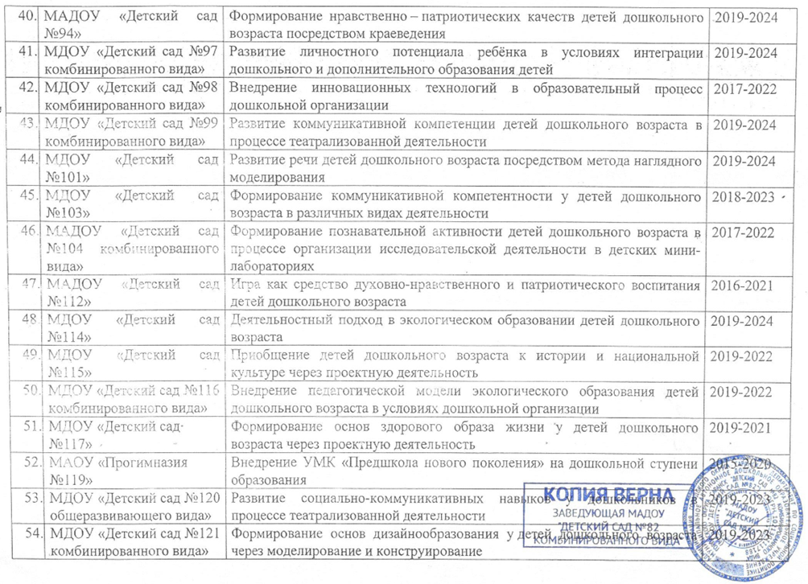
1.Участие в инновационной (экспериментальной) деятельности

Slide 5
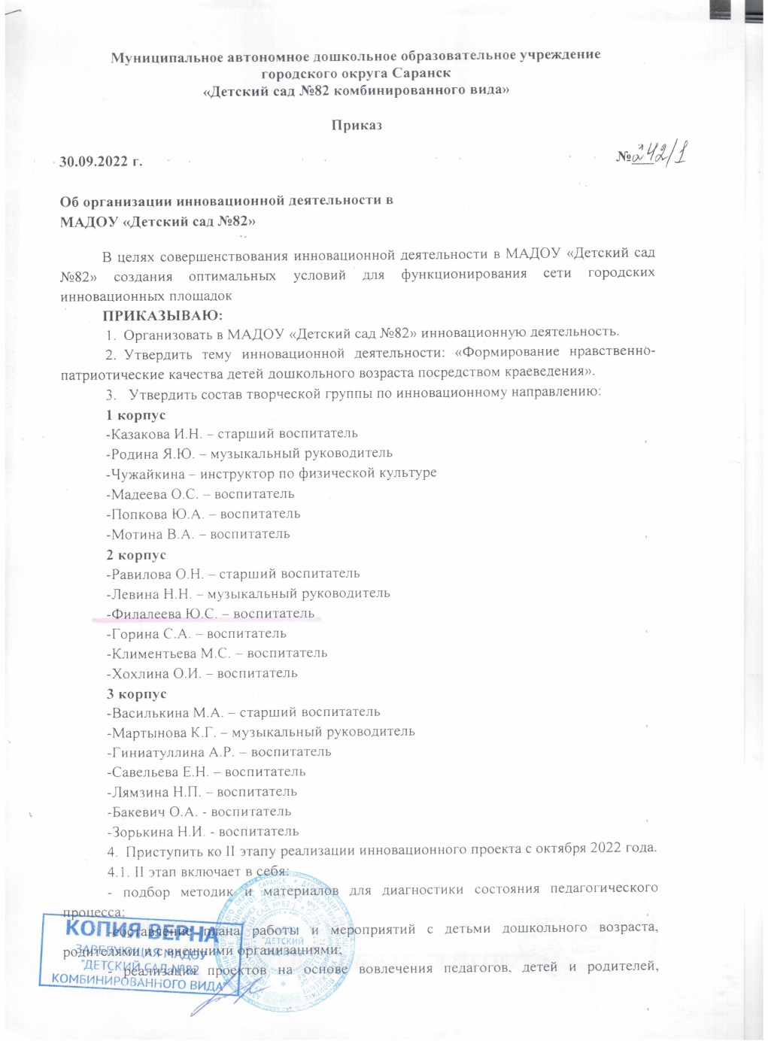
1.Участие в инновационной (экспериментальной) деятельности

Slide 6
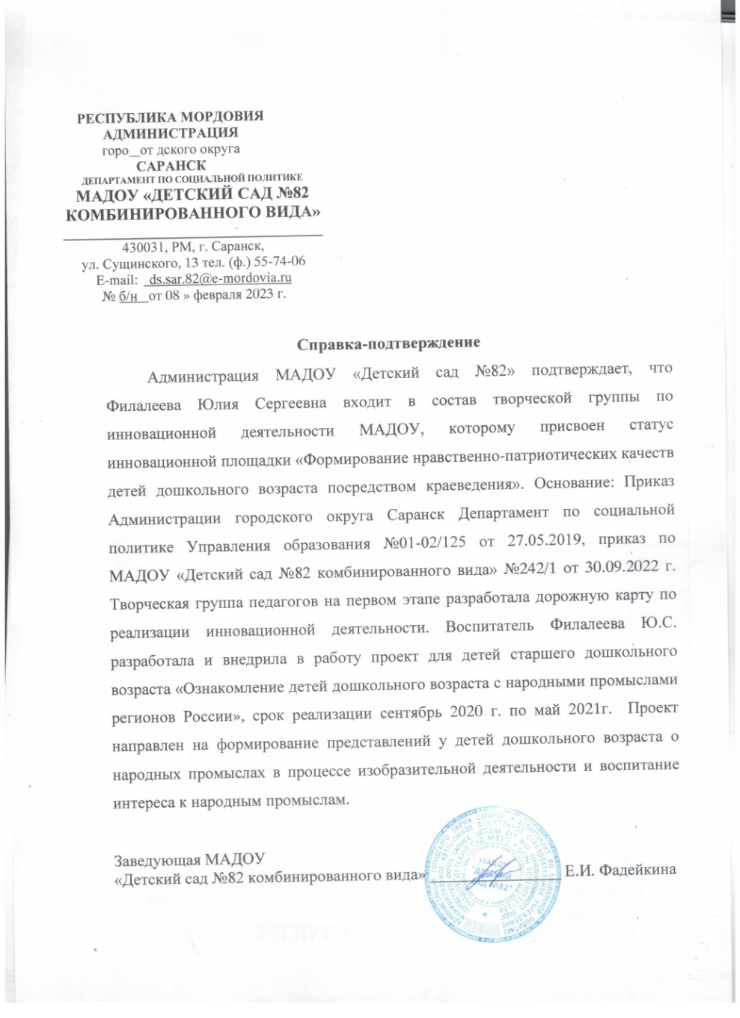
1.Участие в инновационной (экспериментальной) деятельности

Slide 7
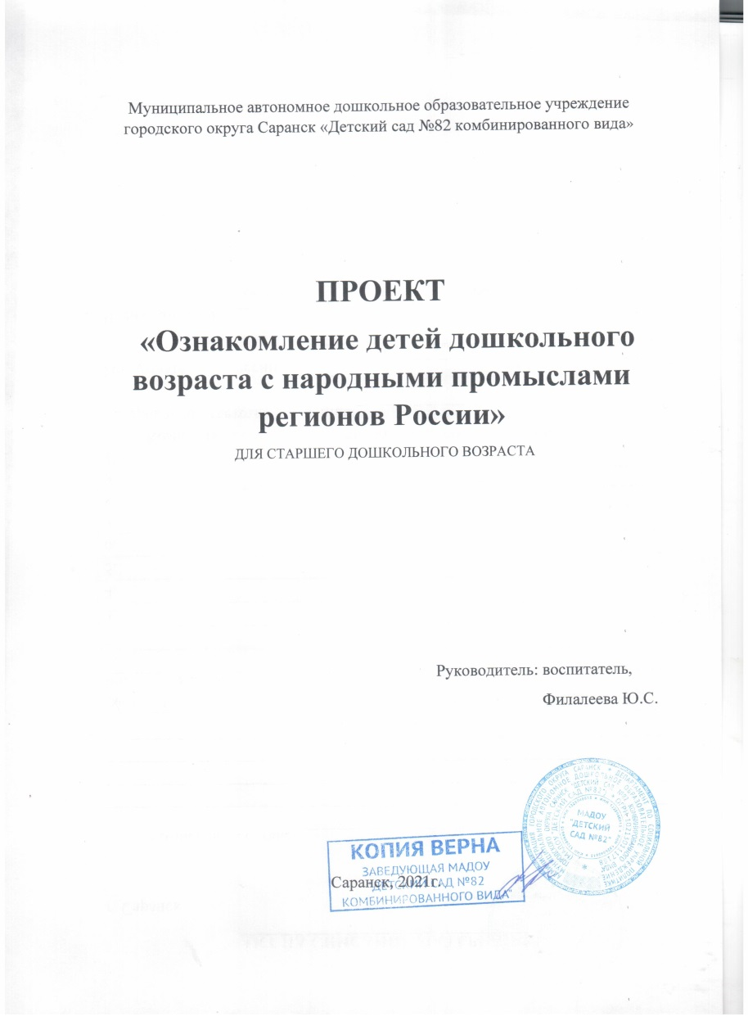
1.Участие в инновационной (экспериментальной) деятельности

Slide 8
2. Наставничество
Не имею

Slide 9
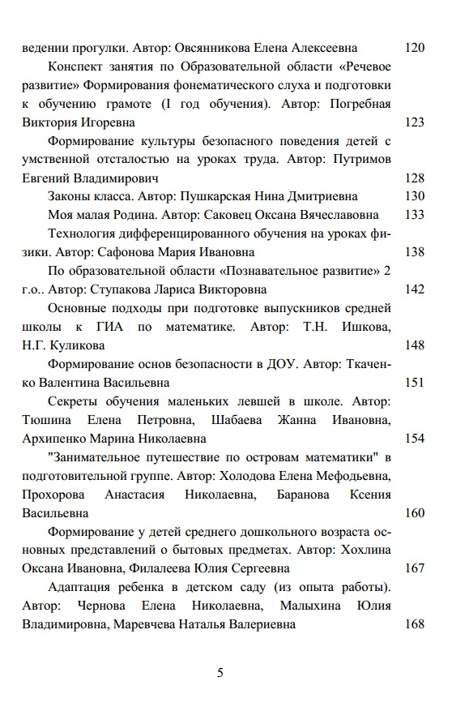
3. Наличие публикаций

Slide 10
3. Наличие публикаций

Slide 11
4.Результат участия воспитанников в конкурсах, турнирах, выставках, соревнованиях

Slide 12
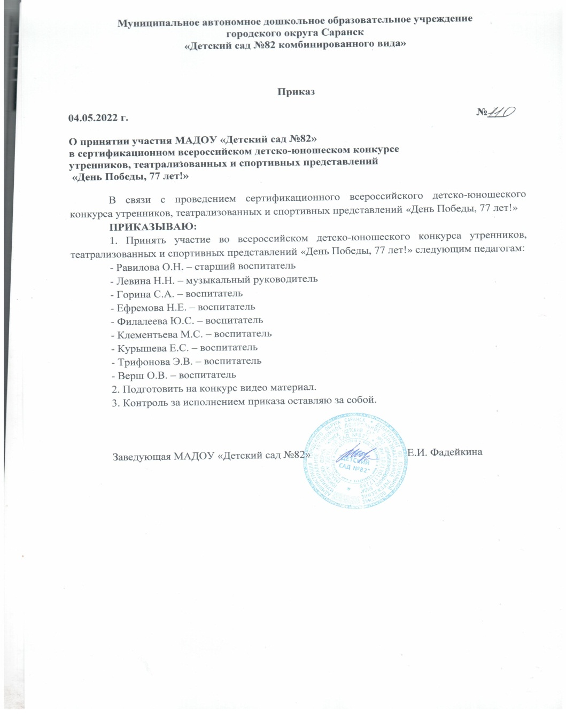
4.Результат участия воспитанников в конкурсах, турнирах, выставках, соревнованиях

Slide 13
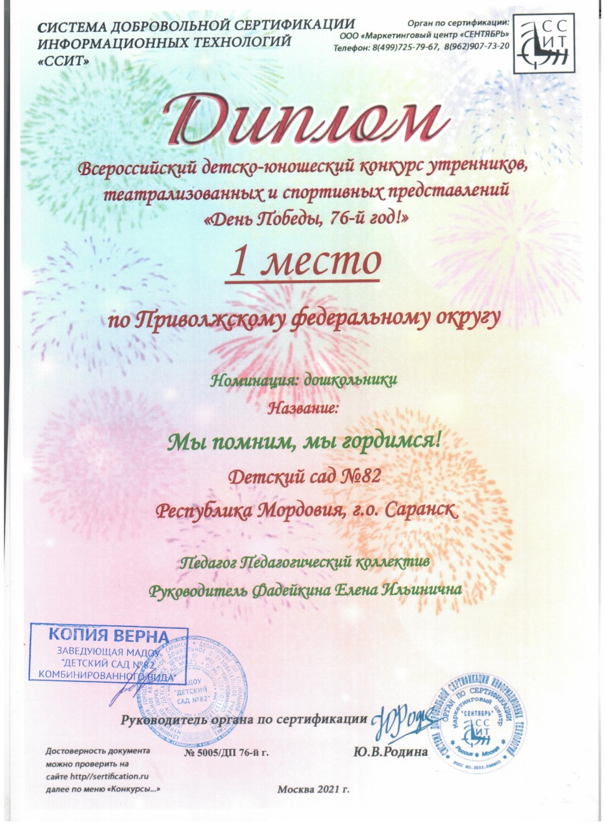
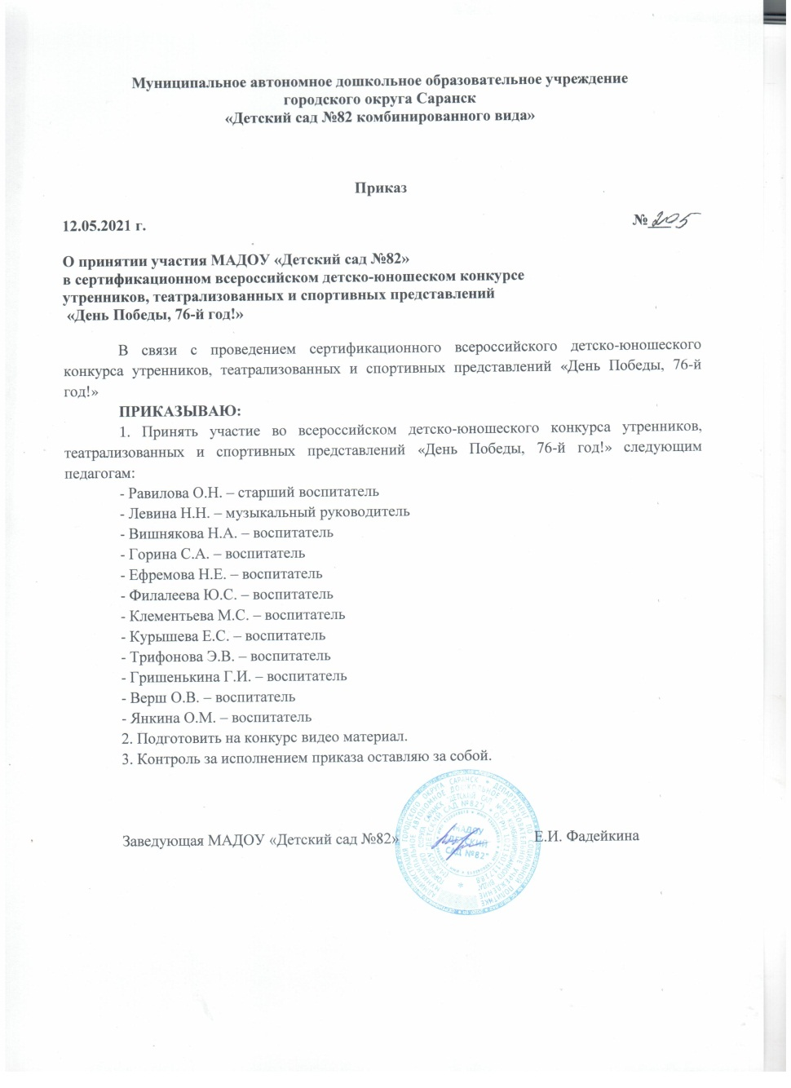
4.Результат участия воспитанников в конкурсах, турнирах, выставках, соревнованиях

Slide 14
4.Результат участия воспитанников в конкурсах, турнирах, выставках, соревнованиях

Slide 15
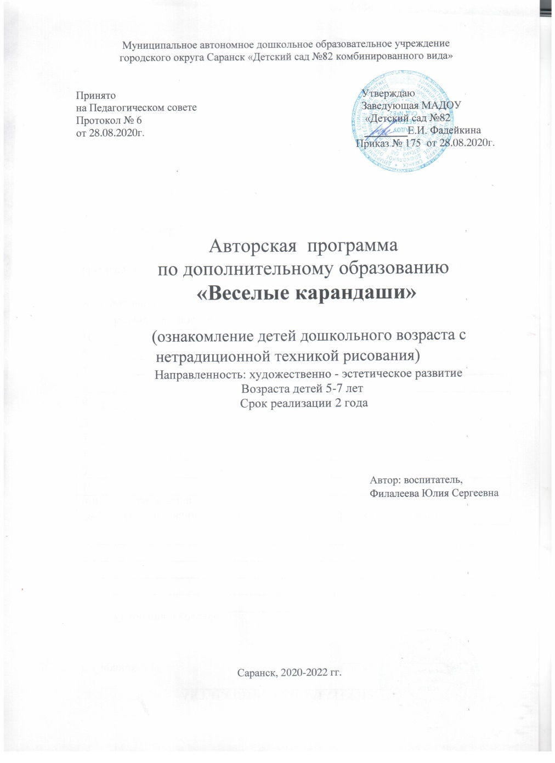
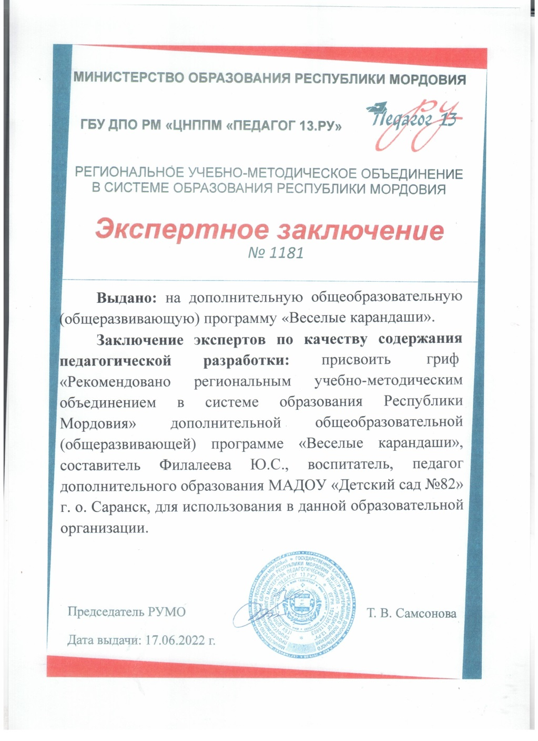
5. Наличие авторских программ, методических пособий

Slide 16
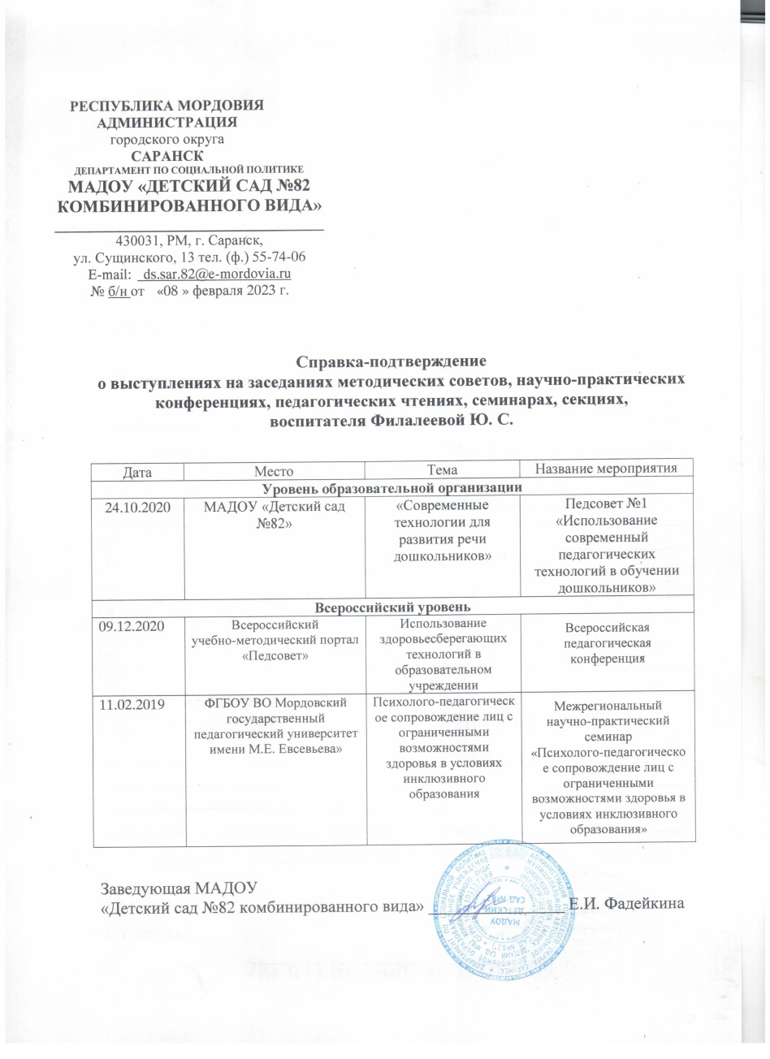
6.Выступления на заседаниях методических советов, научно – практических конференциях, педагогических чтениях, семинарах, секциях, радиопередачах

Slide 17
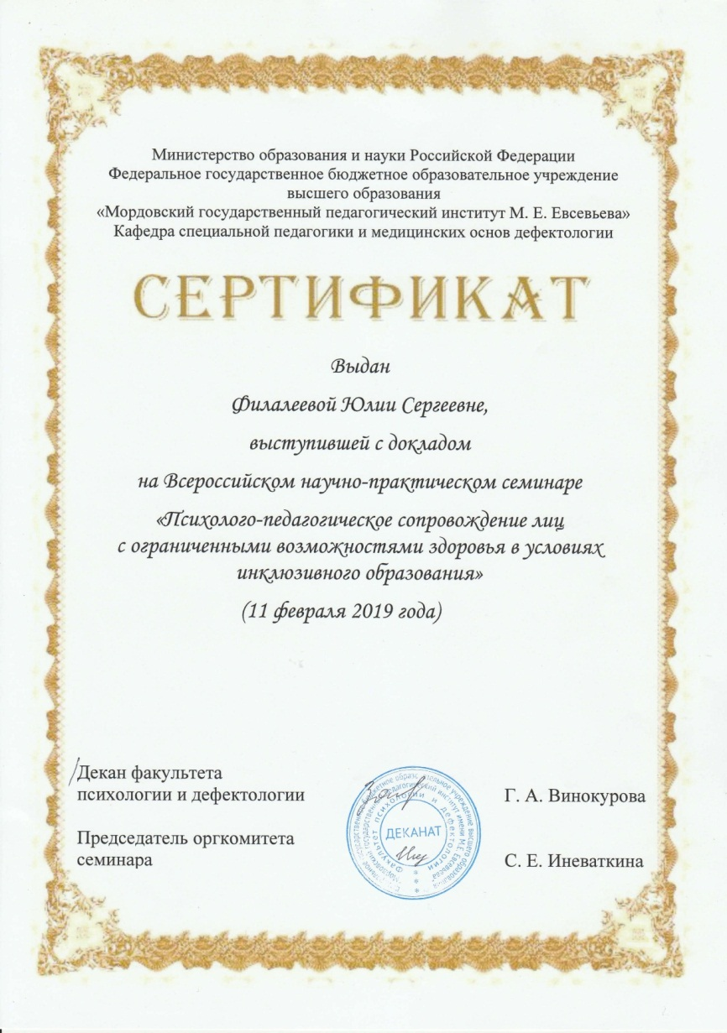
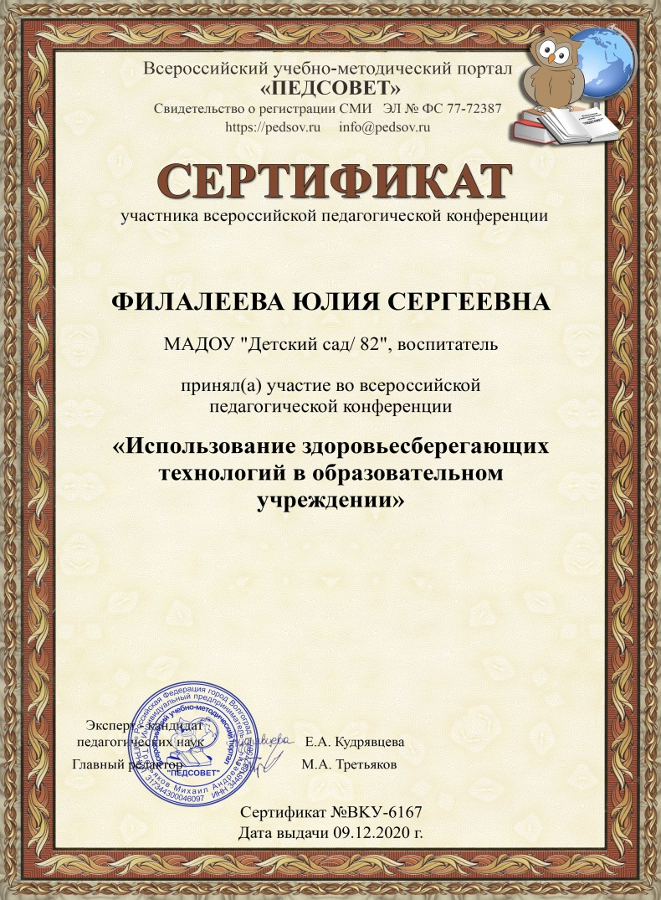
6.Выступления на заседаниях методических советов, научно – практических конференциях, педагогических чтениях, семинарах, секциях, радиопередачах

Slide 18
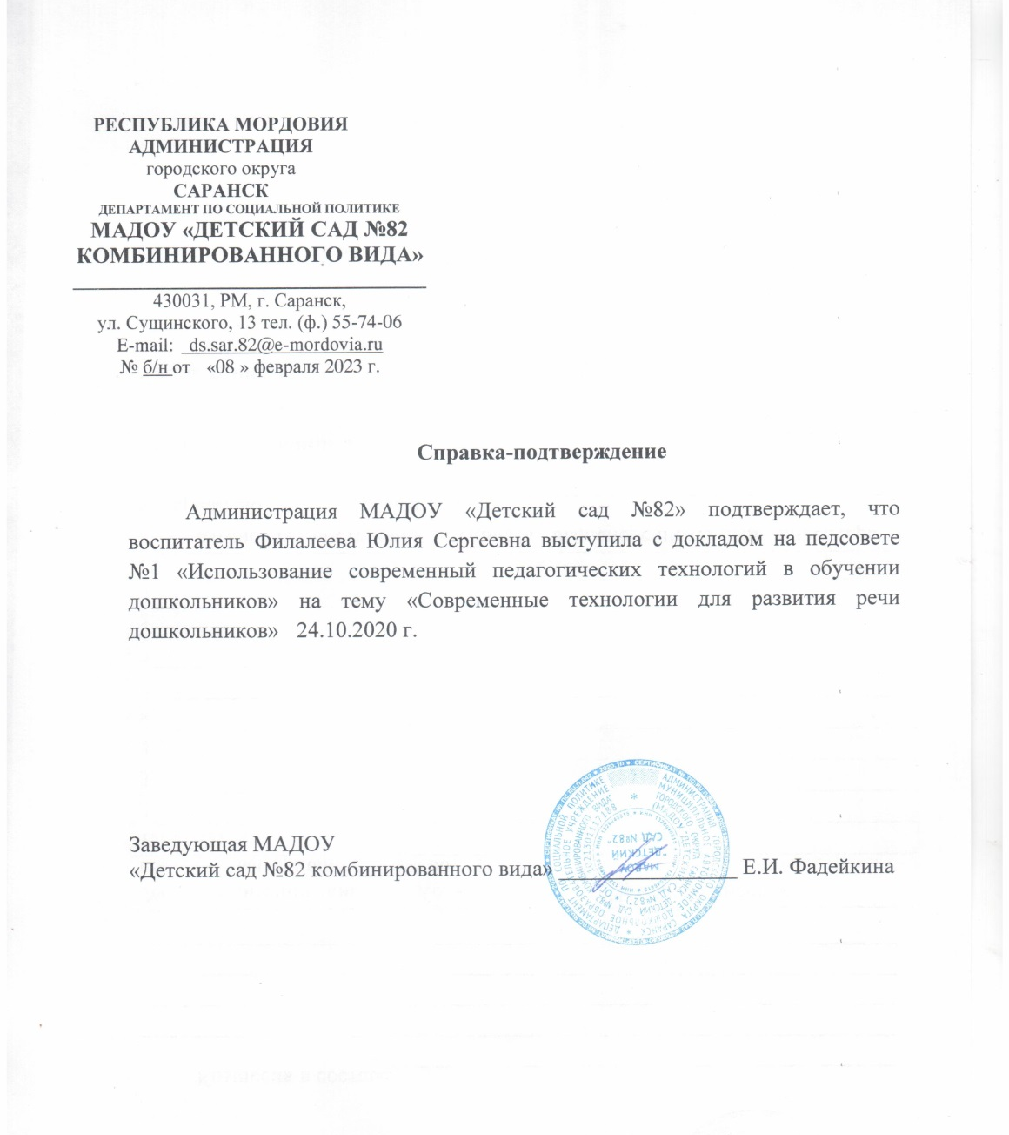
6.Выступления на заседаниях методических советов, научно – практических конференциях, педагогических чтениях, семинарах, секциях, радиопередачах

Slide 19
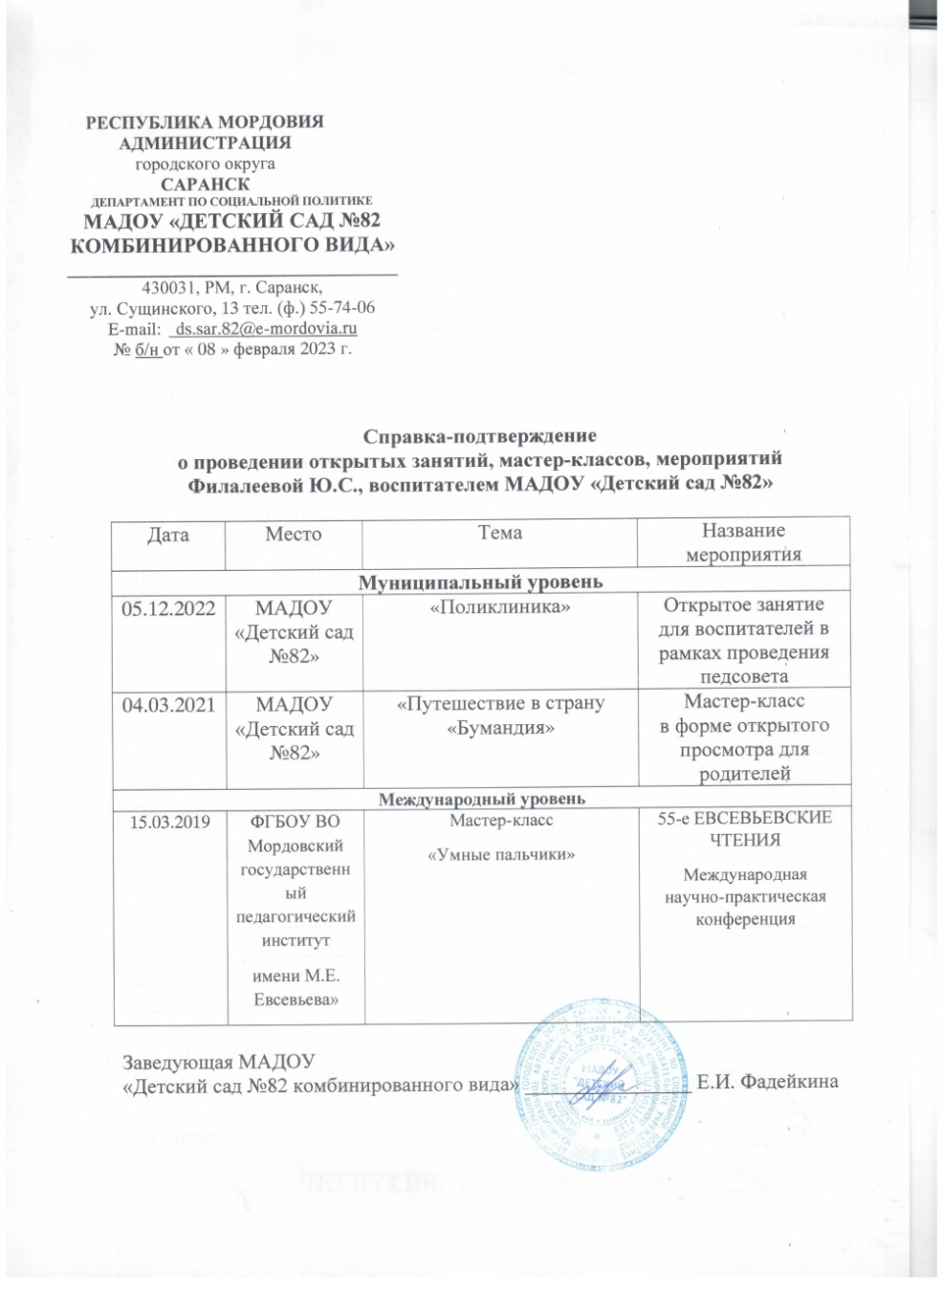
7.Проведение открытых занятий, мастер – классов, мероприятий.

Slide 20
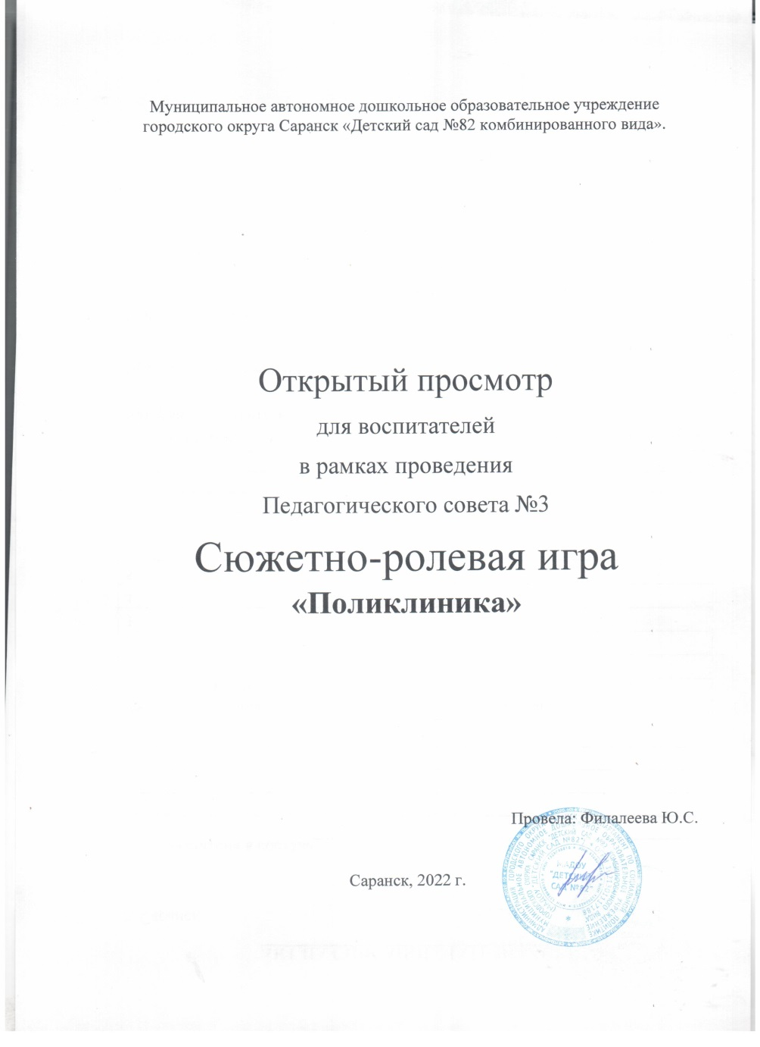
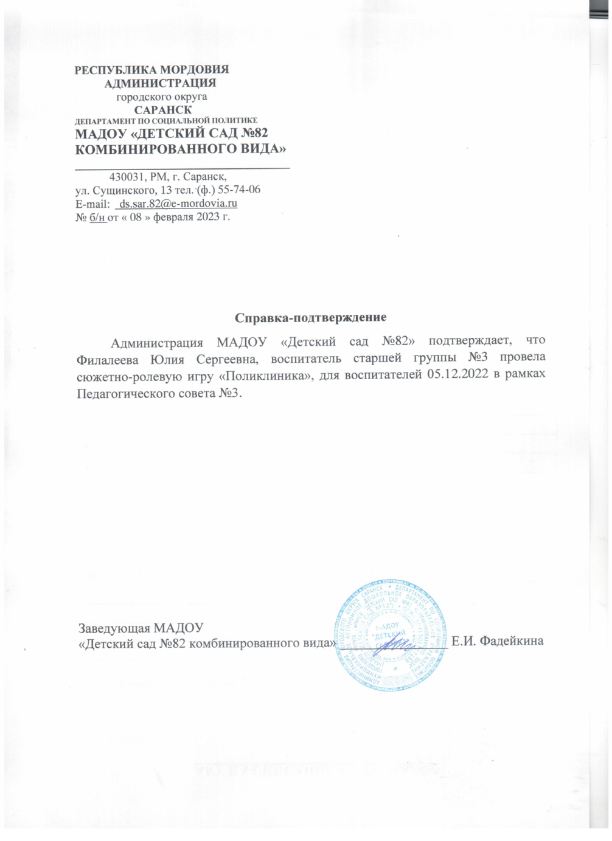
7.Проведение открытых занятий, мастер – классов, мероприятий.

Slide 21
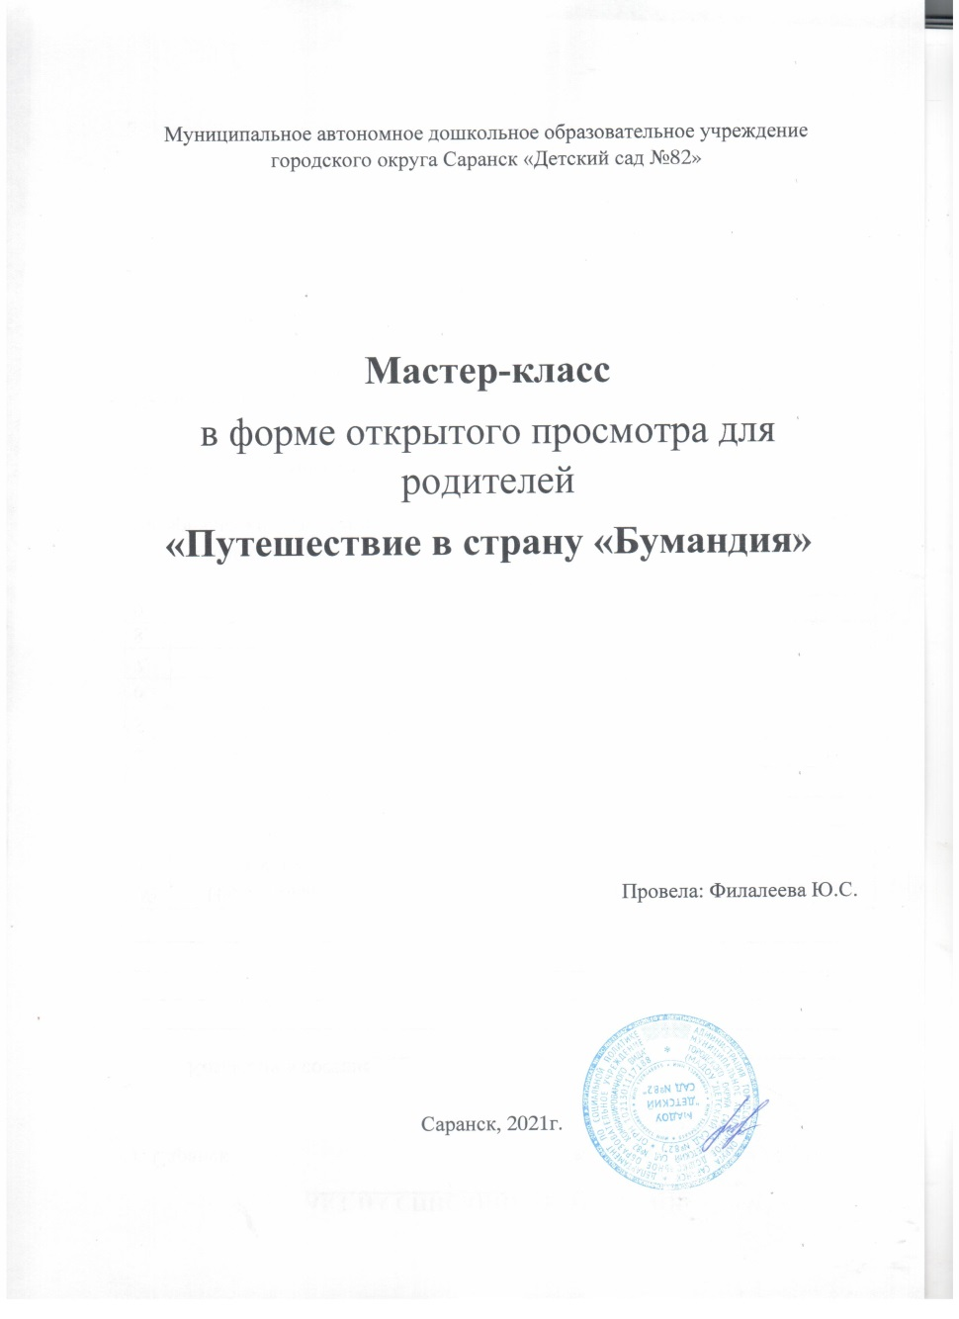
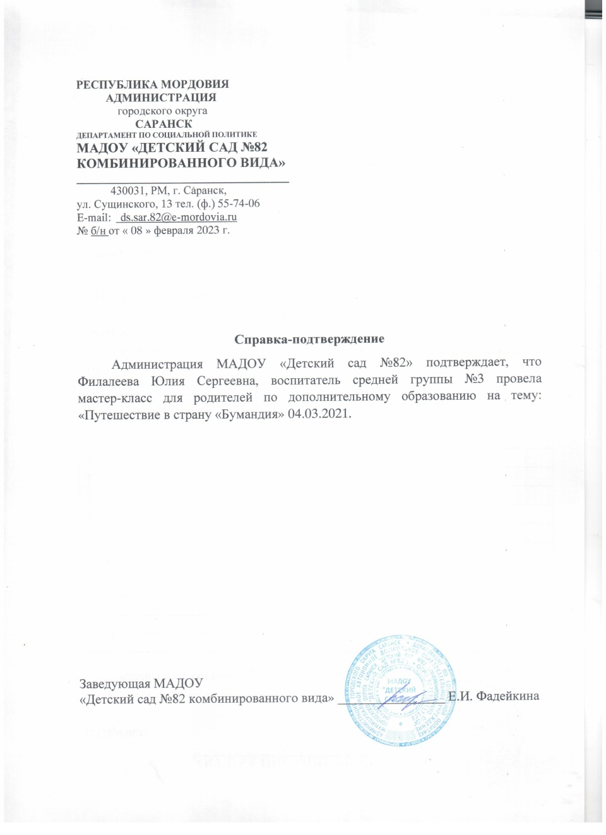
7.Проведение открытых занятий, мастер – классов, мероприятий.

Slide 22
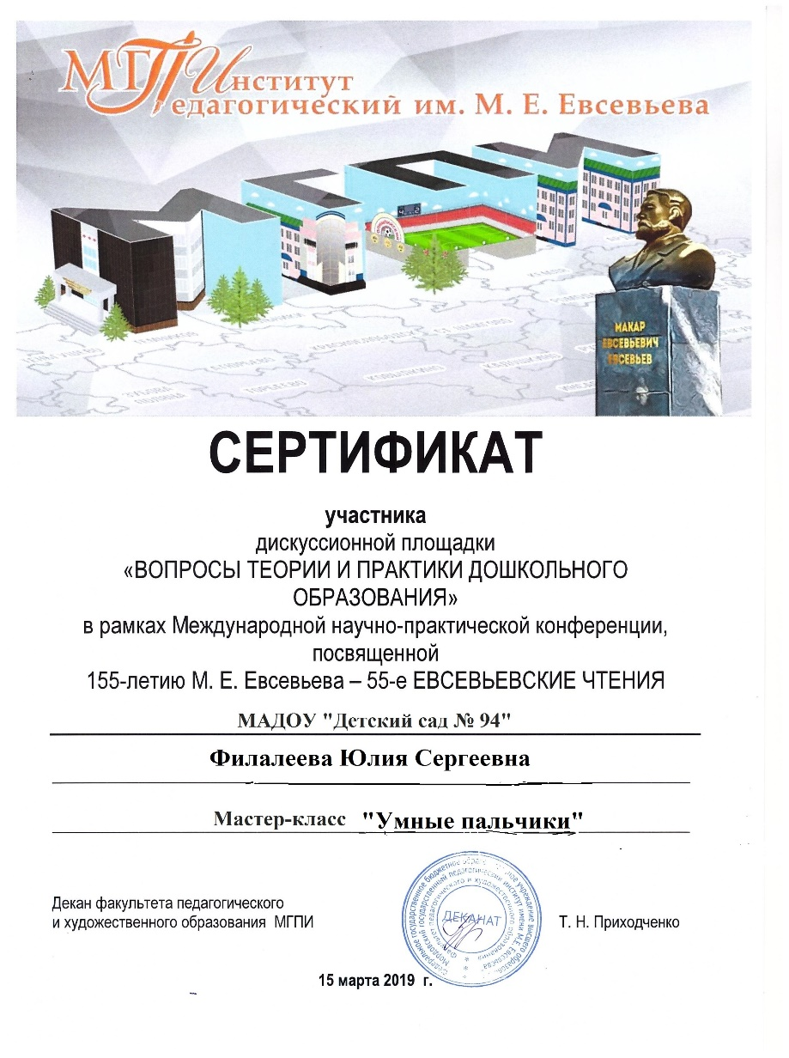
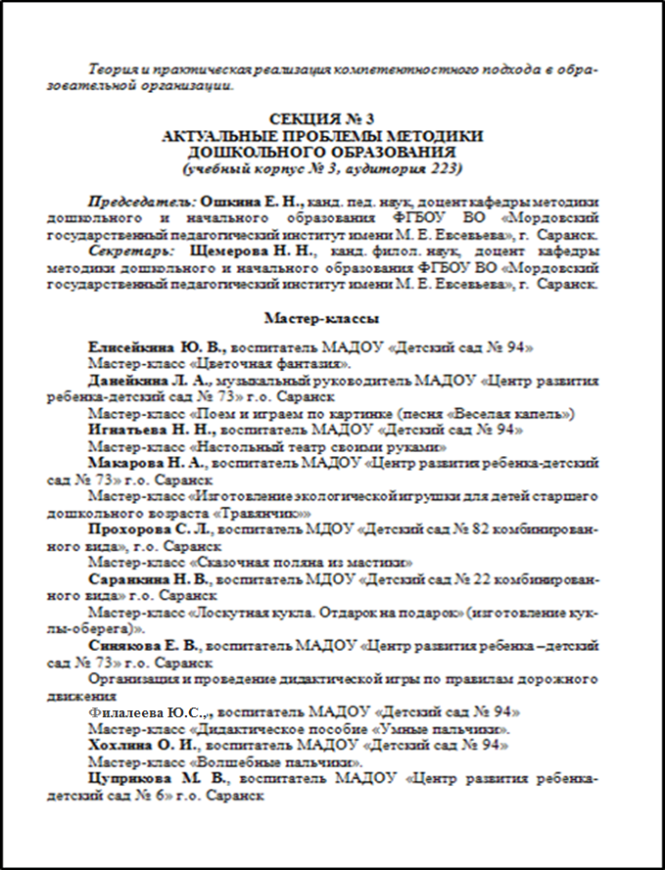
7.Проведение открытых занятий, мастер – классов, мероприятий.

Slide 23
7.Проведение открытых занятий, мастер – классов, мероприятий.

Slide 24
8. Экспертная деятельность
не имею

Slide 25
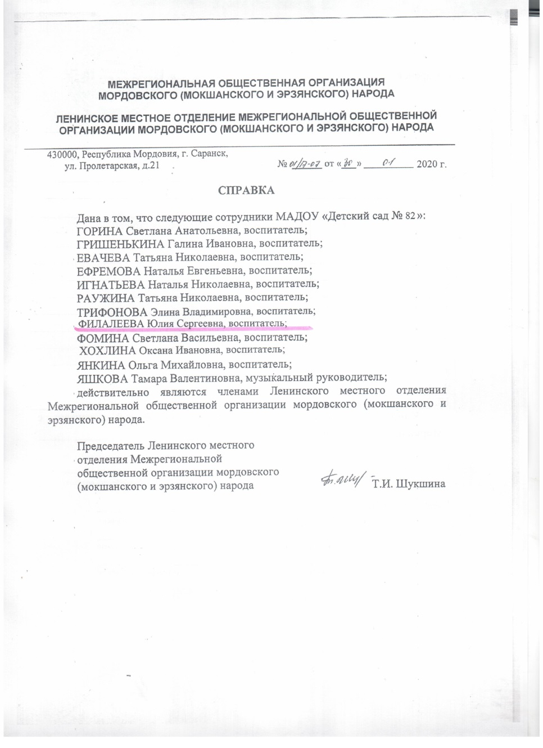
9.Общественно педагогическая активность: участие в комиссиях, педагогических сообществах, в жюри, в конкурсах

Slide 26
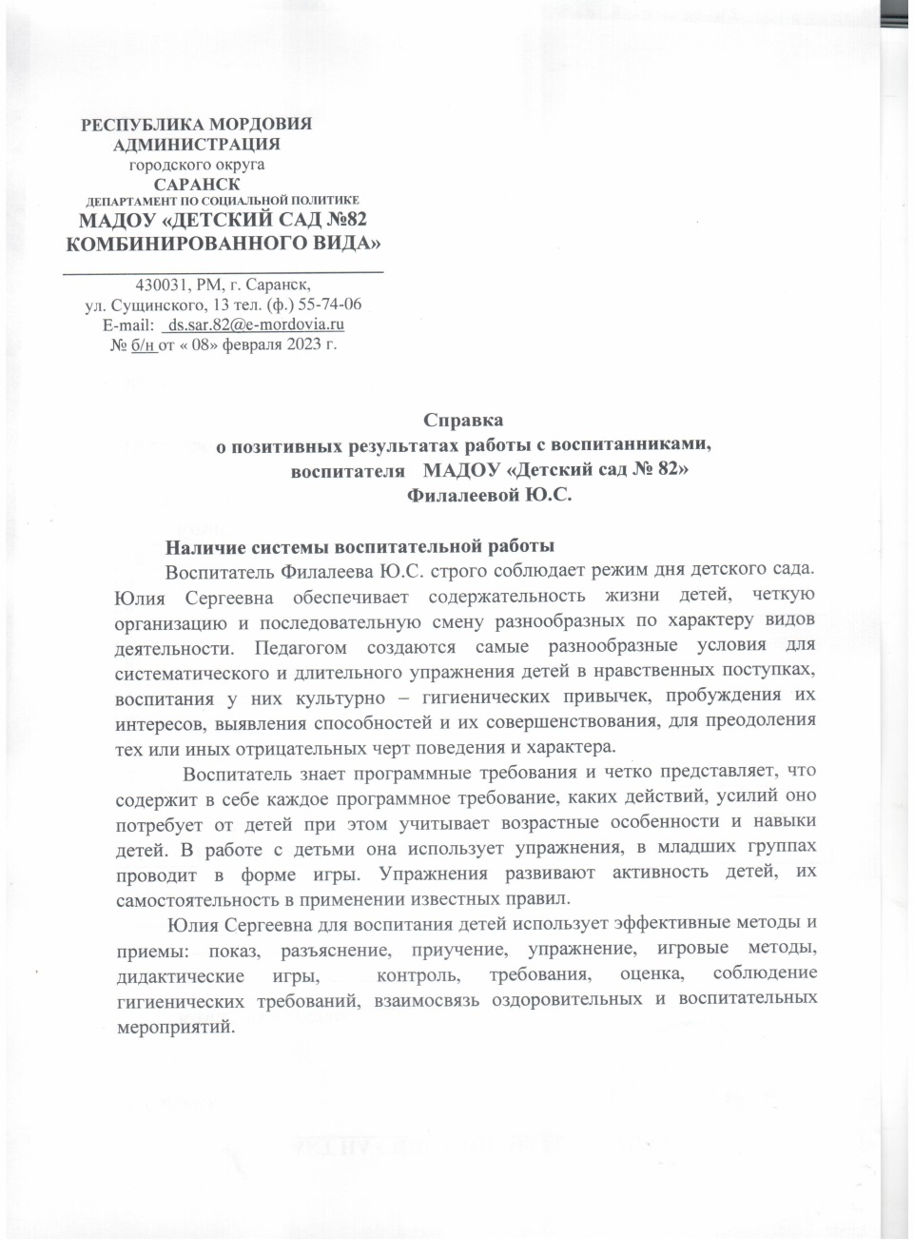
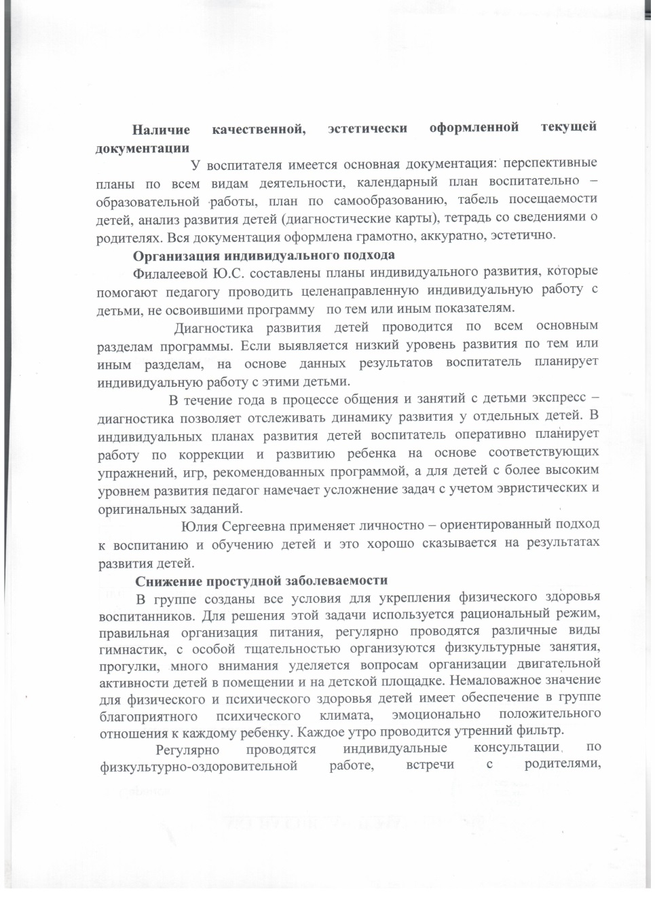
10. Позитивные результаты работы с воспитанниками

Slide 27
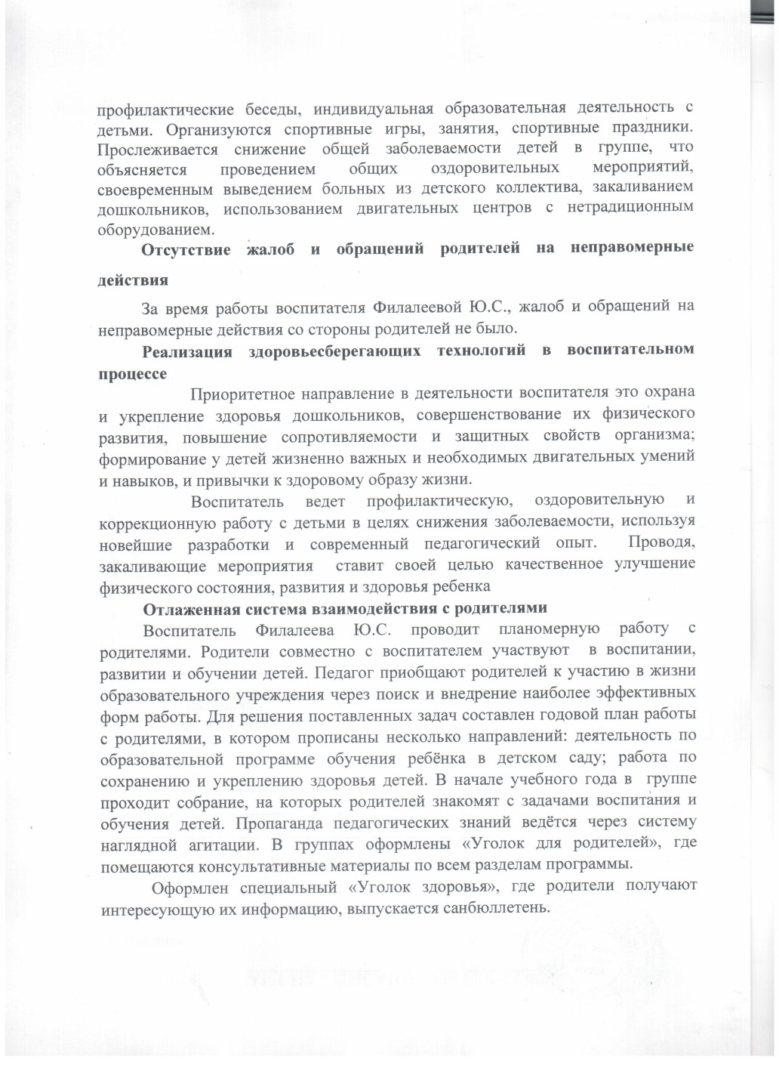
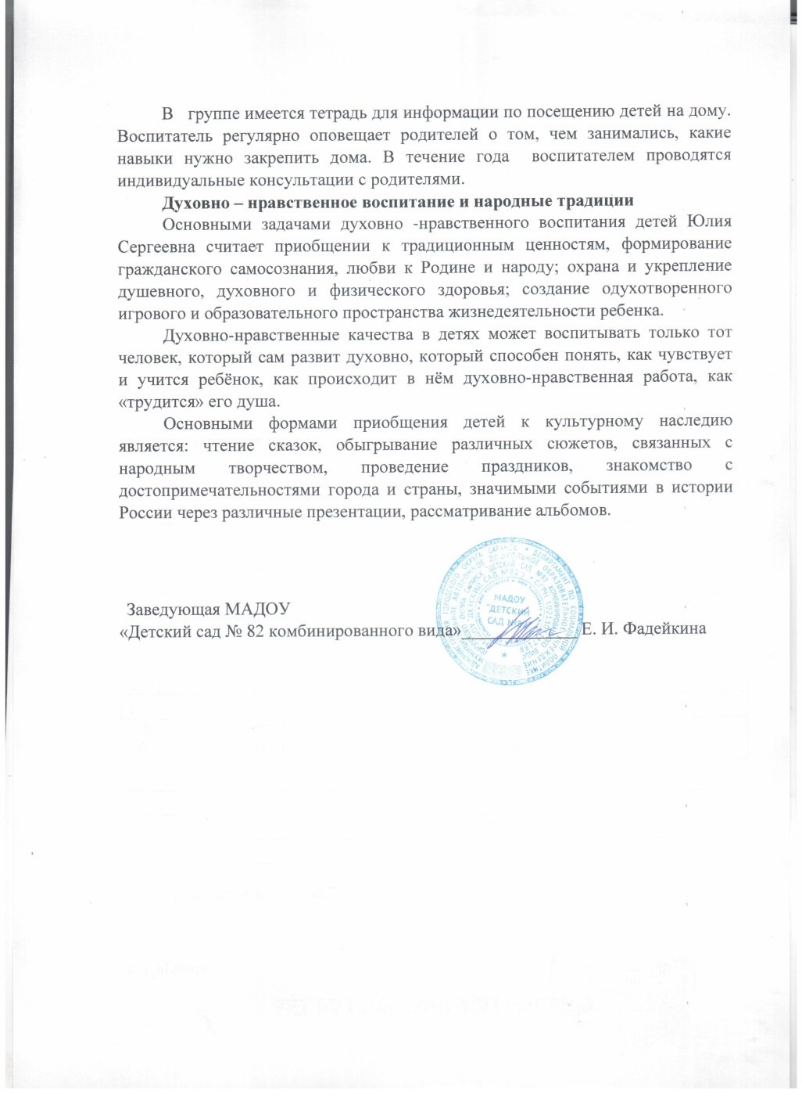
10. Позитивные результаты работы с воспитанниками

Slide 28
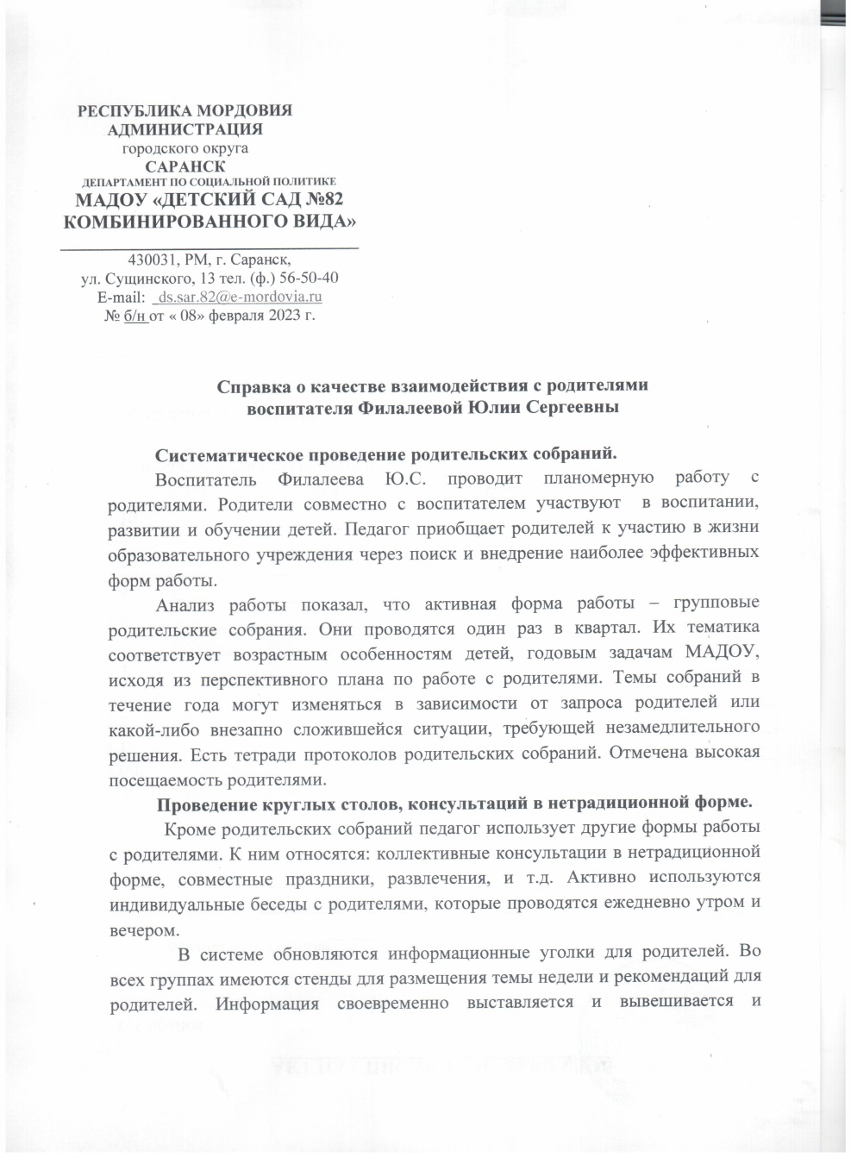
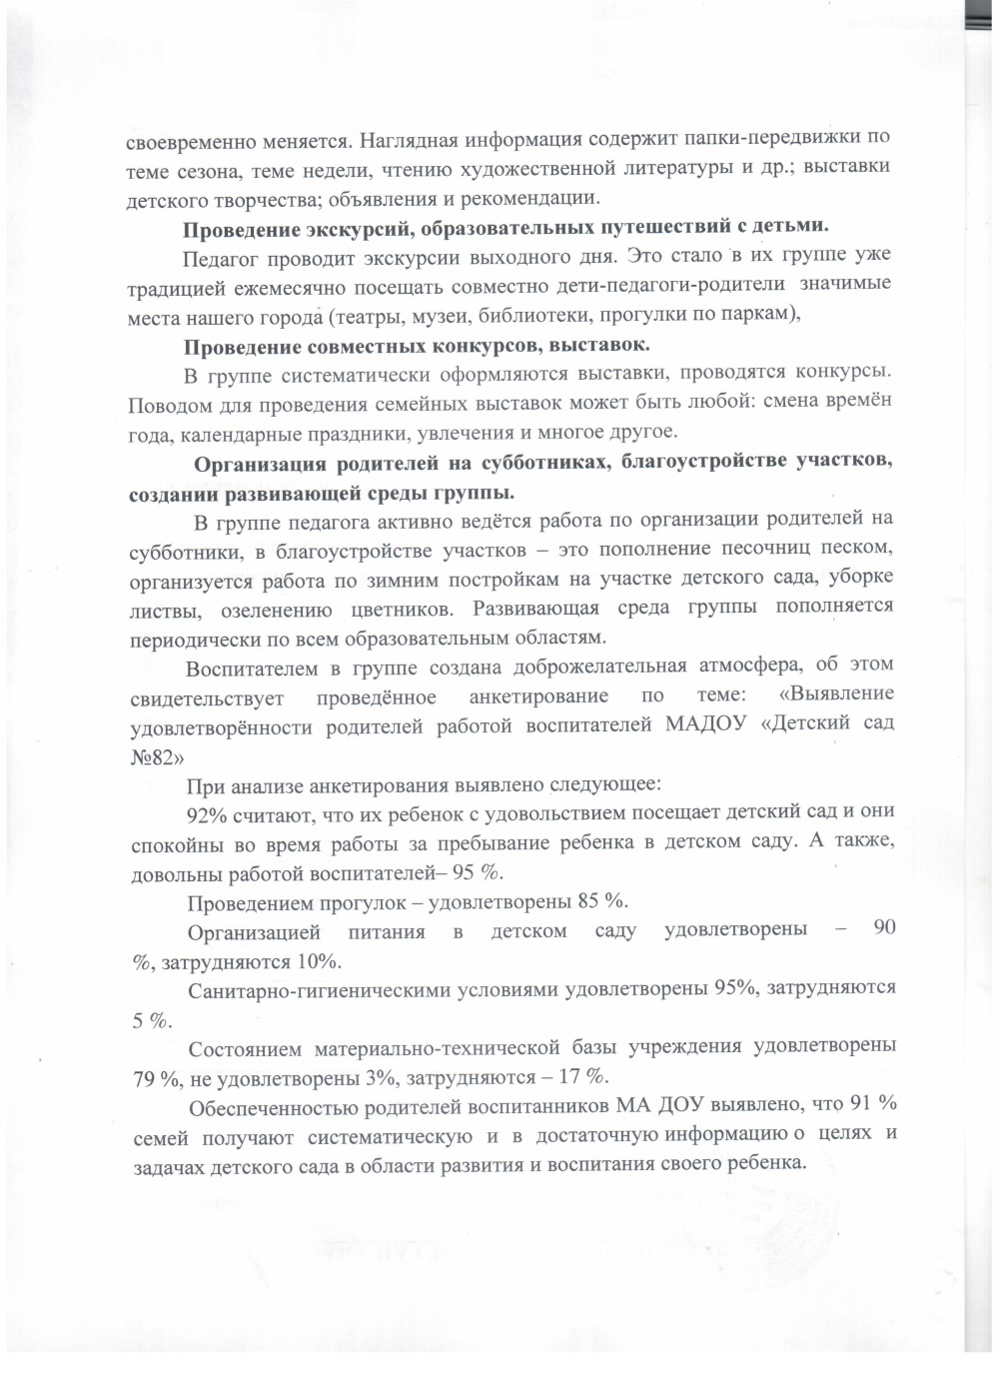
11. Качество взаимодействия с родителями

Slide 29
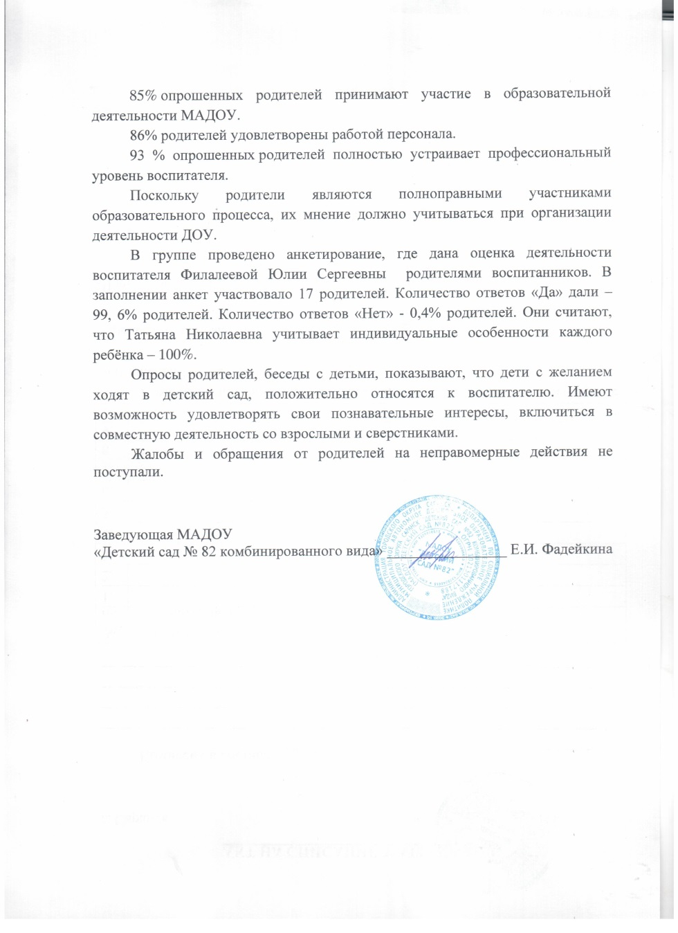
11. Качество взаимодействия с родителями

Slide 30
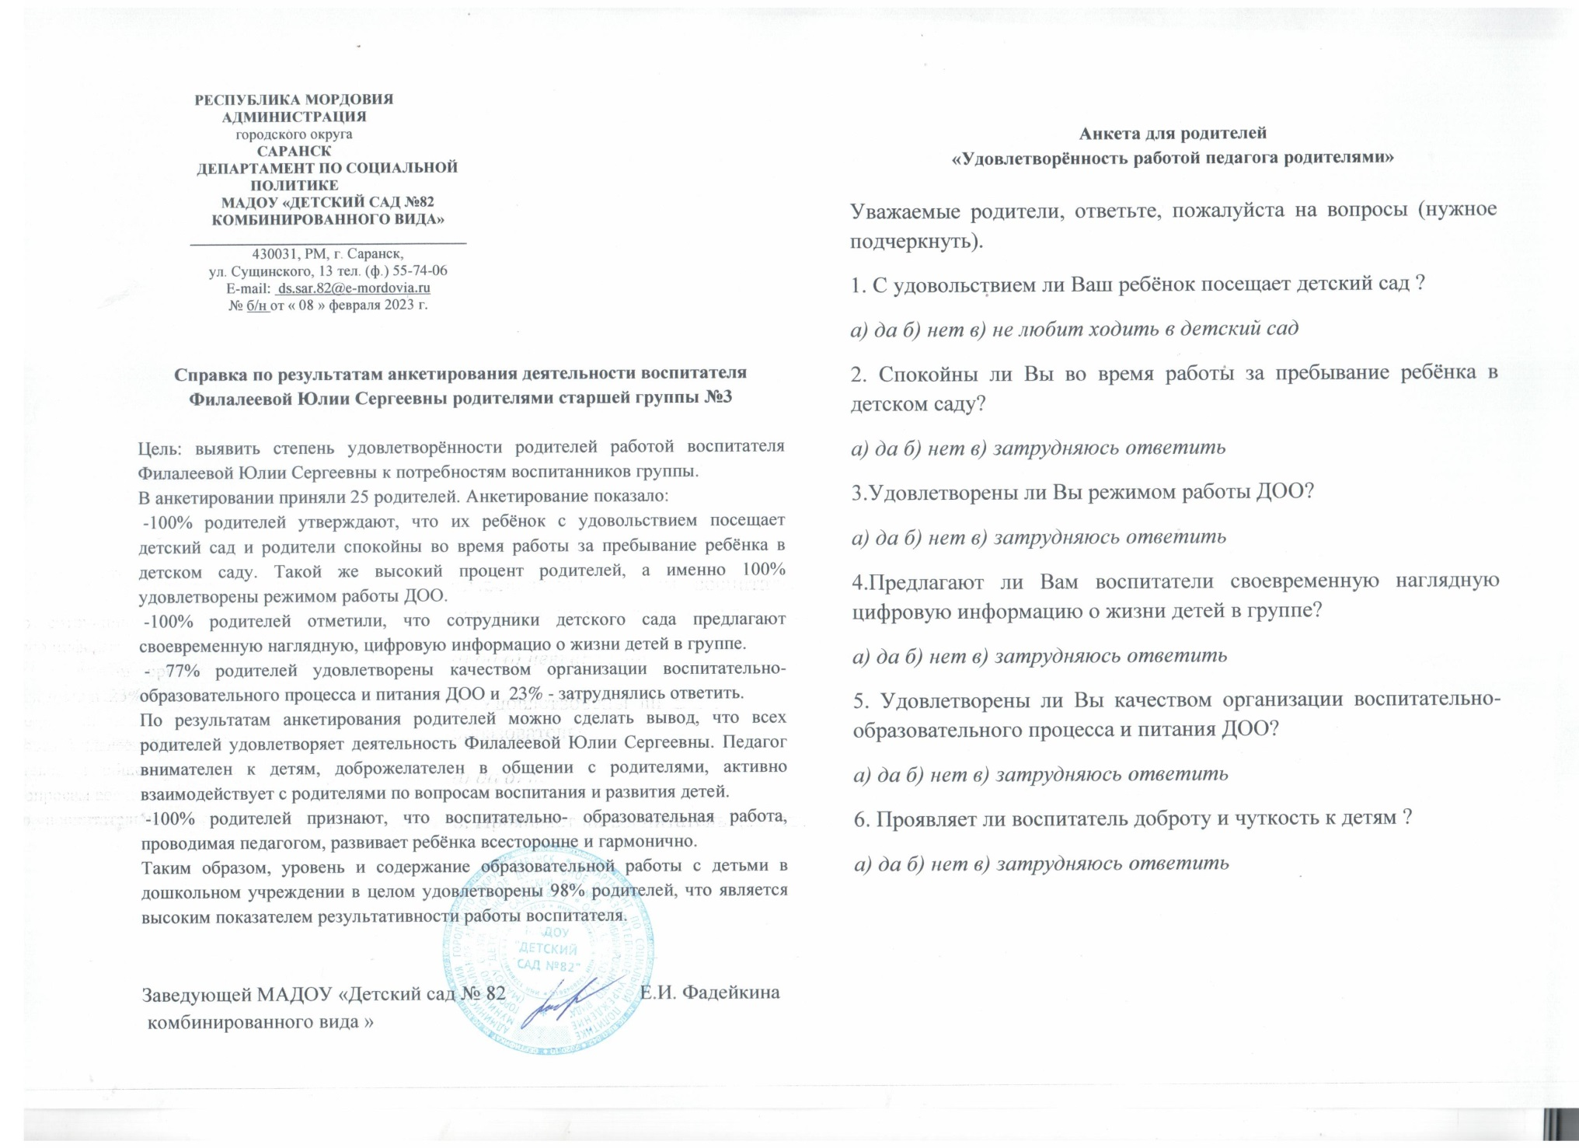

Slide 31
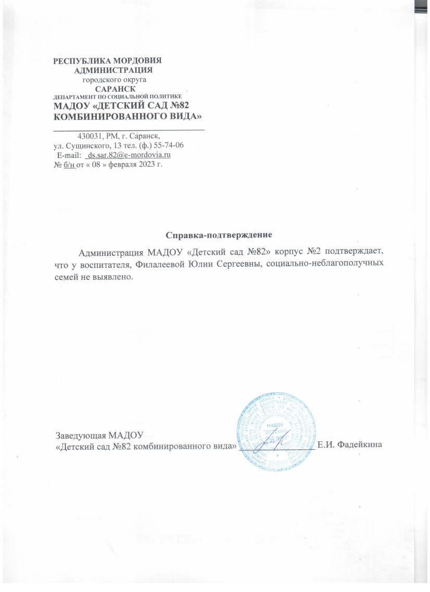
12. Работа с детьми из социально-неблагополучных семей Таких семей нет

Slide 32
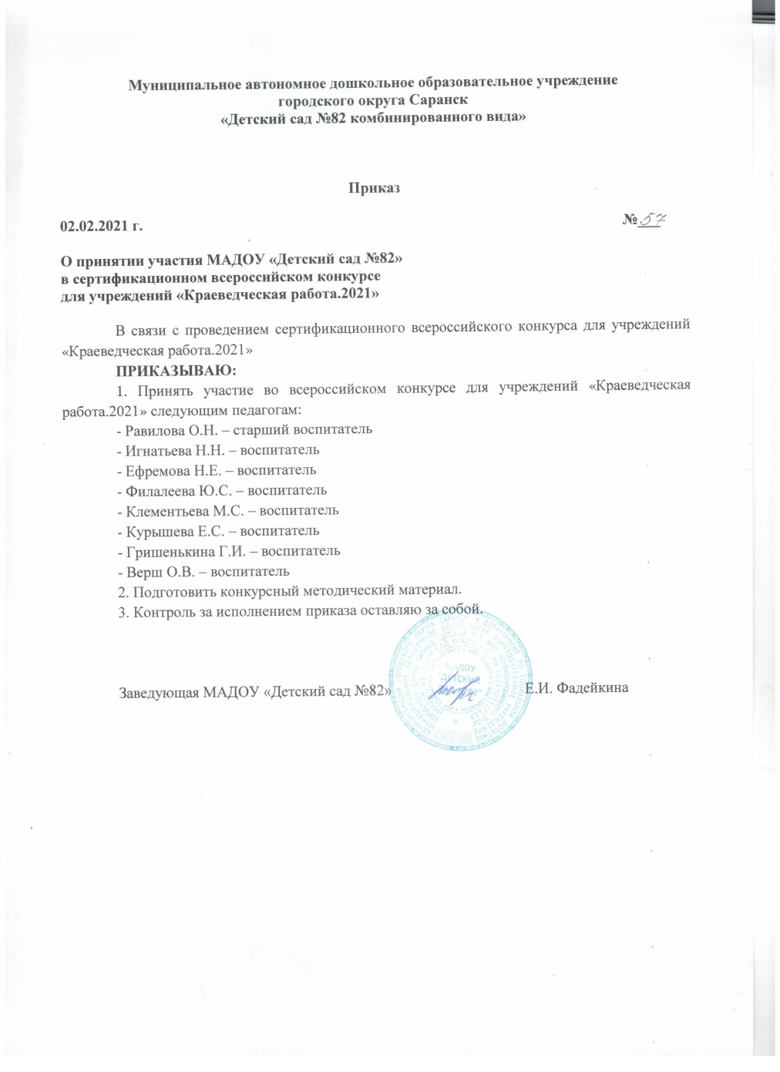
13. Участие педагога в профессиональных конкурсах

Slide 33
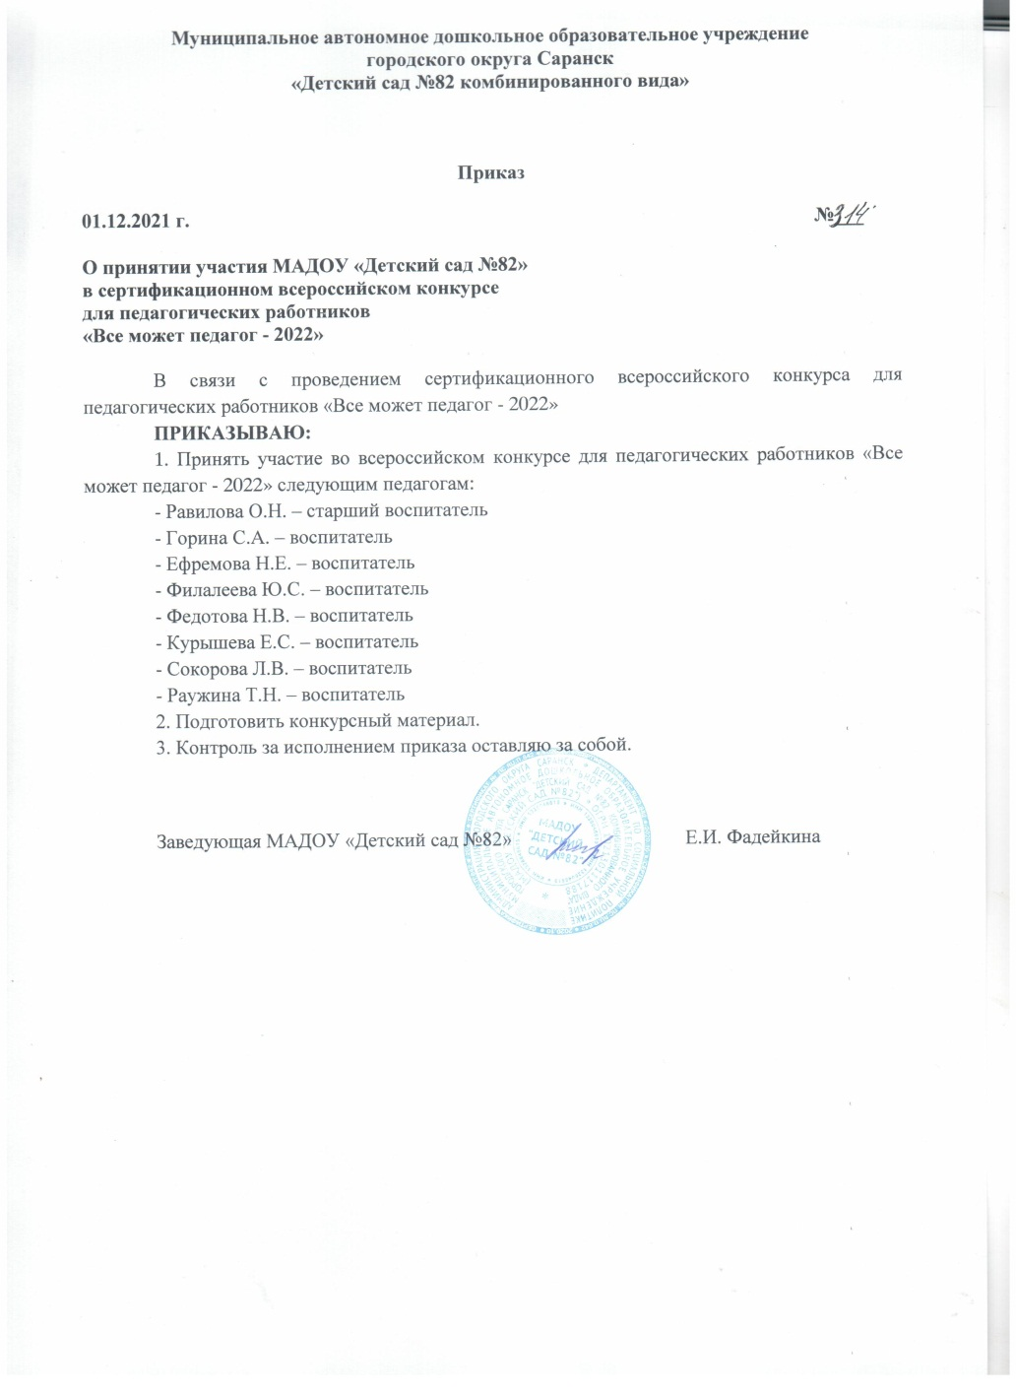
13. Участие педагога в профессиональных конкурсах

Slide 34
13. Участие педагога в профессиональных конкурсах

Slide 35
14. Награды и поощрения

Slide 36
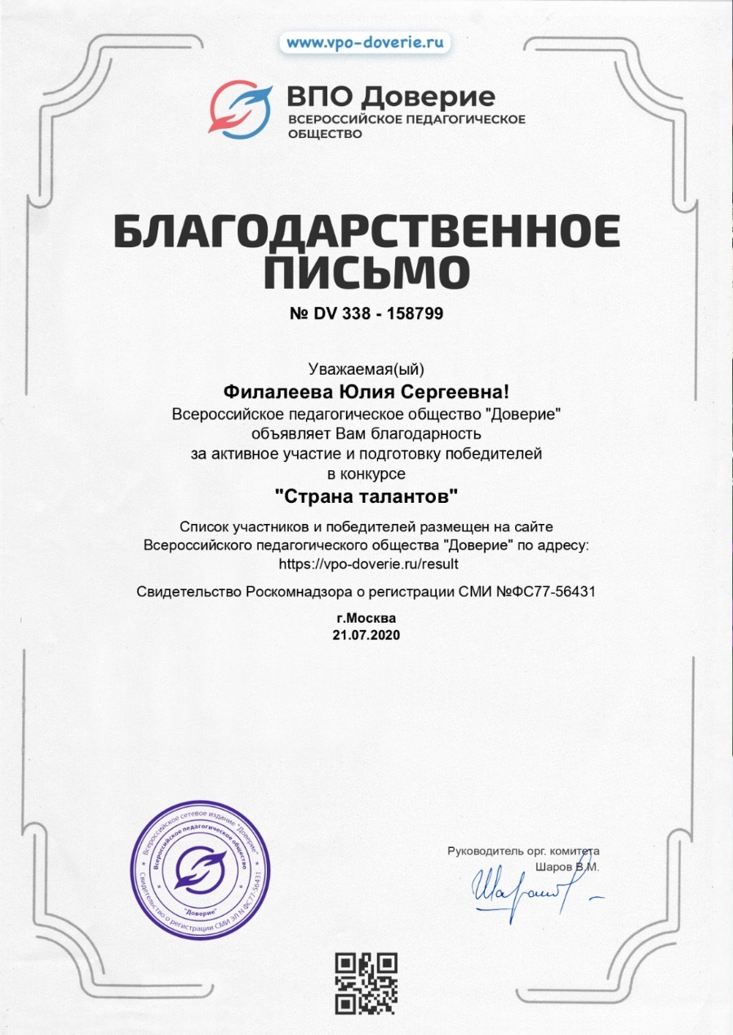
14. Награды и поощрения

